Slide 1

Государственное бюджетное профессиональное учреждение
«Педагогический колледж им. Некрасова № 1 Санкт-Петербурга»
Проект на тему :
«Числа в загадках, пословицах и поговорках» для 1 класса
Автор проекта:
Михайловская Кристина Алексеевна

Slide 2
Актуальность работы:
Ухудшение развития: мелкой моторики пальцев рук, мышления и грамотности речи.
Проблема исследования
Потеря интереса к математике
Объект исследования
Числа от 1 до 10

Slide 3

Цель проекта
Педагогическая: формирование информационных, проектировочных, коммуникативных и креативных компетенций учащихся 1 класса через включение в краткосрочный проект «Числа в загадках, пословицах и поговорках.
Для обучающихся: изучить числа в загадках, пословицах, стихах и поговорках. Создать книгу.

Slide 4
Проект
Развитие:
Мелкой моторики
Мышления
Воображения
Внимания
Памяти
Речи

Slide 5
Задачи проекта
направленные на достижение личностных результатов:
развитие мотивов учебной деятельности и формирование личностного смысла учения;
развитие самостоятельности и личной ответственности за выполненный творческий продукт;
направленные на достижение метапредметных результатов:
развитие умения работать с информацией;
формирование способности решать проблемы творческого и поискового характера;
развитие операций мышления;
формирование умения планировать, контролировать и оценивать свою деятельность;
формирование умения слушать и слышать собеседника, вести диалог, излагать свою точку зрения и аргументировать ее;
направленные на достижение предметных результатов:
формирование умения записывать цифры и сравнивать числа;
формирование умения оценивать количество предметов числом.

Slide 6
Гипотеза исследования
Предполагаю, что детей заинтересует данный проект, потому что при изучение чисел, учитель обычно использует загадки и стихи, детям это нравится. Поэтому данная книжка будет актуальна.
Методы исследования
Анкетирование, моделирование, наблюдение, обобщение
Вид проекта
Исследовательский, краткосрочный (4 этапа), творческий, групповой

Slide 7

Этапы проекта
1 Этап - Подготовительный.
Цель: включение учащихся в технологию деятельности, мотивирование на участие в проекте.
2 Этап – сбор и систематизация информации
Цель: формирование интереса к исследовательской деятельности, знакомство с разными способами сбора и систематизации информации.
3 этап: проектная деятельность
Цель: дать возможность учащимся самим придумать и создать свой проект.
4 этап: презентация проектов
Цель: дать возможность учащимся рассказать о своей работе, показать то, что получилось, получить поддержку и похвалу.

Slide 8
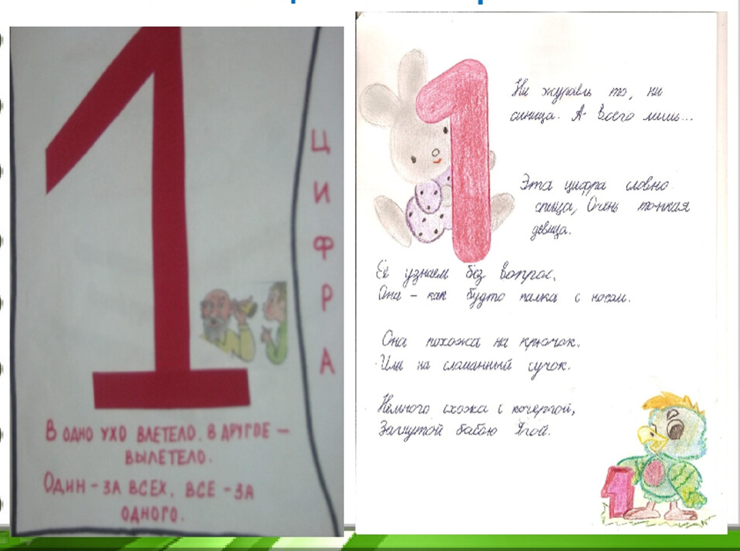
Продукт проекта
создание книги «Числа в загадках, пословицах и поговорках»

Slide 9
Вывод (Результаты):
Дети знают и называют числа
У детей сформировано чувство гордости за свой город и желание сохранить его чистым и красивым.
Повышен познавательный интерес среди детей к математике
Создана и защищена книга «Числа в загадках,пословицах, поговорках»

